Slide 1

ESTADÍSTICA Y PROBABILIDAD
PROGRAMACIÓN EN R
UNIVERSIDAD EL BOSQUE

Slide 2
Agenda
1
Introducción
2
Objetivo
3
Fuentes de información
4
Propuesta metodológica
5
Resultados esperados

Slide 3

Datos en salud

Slide 4
Introducción
Conocer el comportamiento de las atenciones en salud brindadas desde el 01 hasta el 25 de abril del presente año, como insumo para futuras proyecciones del gasto versus la UPC asignada para el 2022

Slide 5
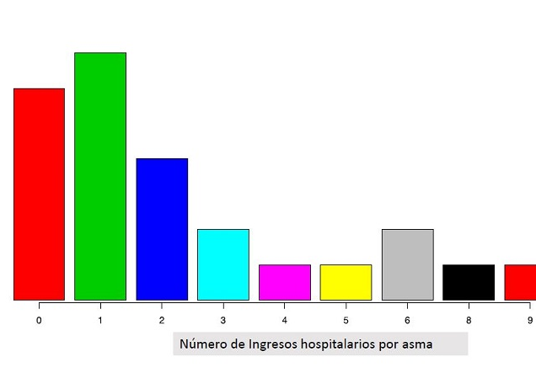



Objetivos
Frecuencias de uso
Atención
Establecer frecuencias de consulta y horas en las que más asisten a consultas
Determinar la proporción de cotizantes atendidos vs beneficiarios.
Fr de Uso
Atención
Datos EPS - IPS
Identificar:
Sedes que realizan duplicidad de registros en atención a pacientes.
# de pacientes atendidos en IPS diferentes a las asignadas
Indicadores
Describir las atenciones en medicina interna en ciclo de vida (adultez – persona mayor).
Conocer el IMC por ciclo de vida MINSALUD
Datos
Indicadores

Slide 6
Objetivos
Frecuencias de uso
IPS asignación vs atención
Identificar frecuencias de consulta, horas en las que más asisten a consultas
Determinar # de atenciones en IPS diferentes a las asignadas.
Fr de Uso
Usuarios
Duplicidad de datos
Consulta
Probabilidad de uso de servicio
Proporción de cotizantes
Proporción de beneficiarios
Identificar la sedes que realizan duplicidad de atención de pacientes en los registros
Duplicidad
Consulta

Slide 7


Fuentes de Información
HIS
Hospital Systems Information
Sistema de información hospitalaria que recopila información básica concernientes a las atenciones en salud de los usuarios asegurados por la IPS a lo largo del mes de abril del 2022. Los datos se encuentran en texto plano en Microsft Excel®., contiene 64.390 registros.

Slide 8
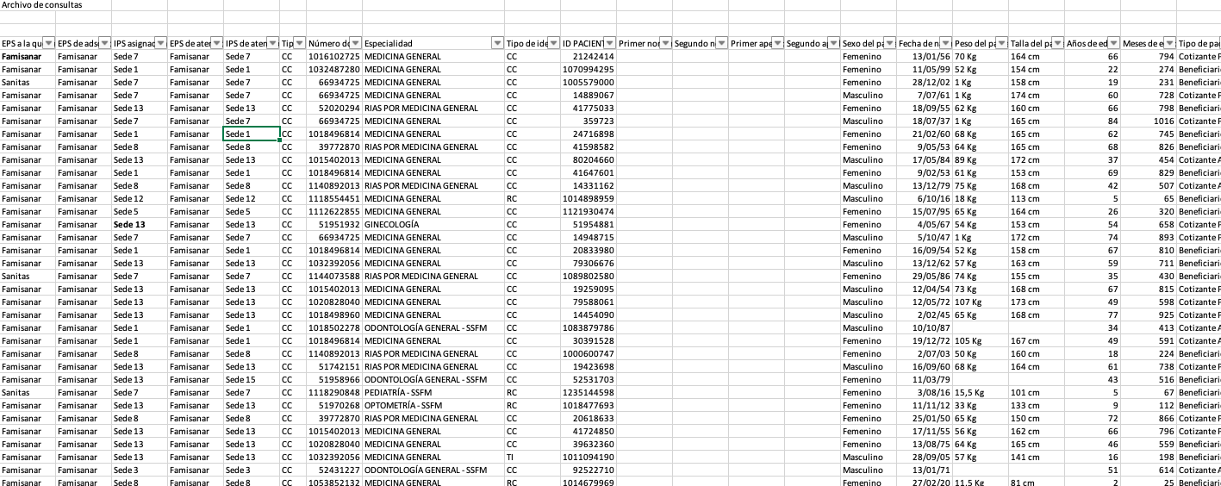
Base de Datos

Slide 9
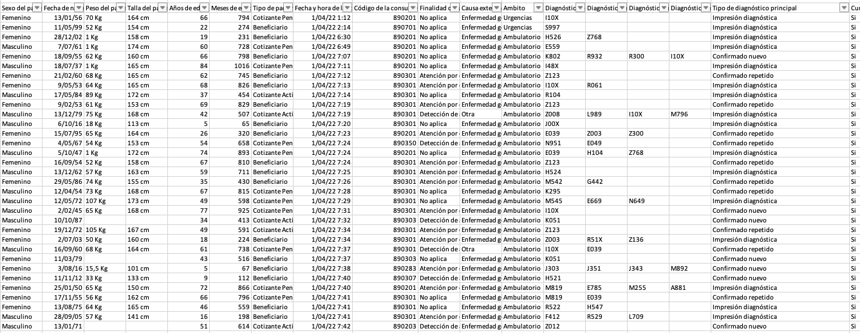
Base de Datos

Slide 10
Propuesta Metodología
Definición de variables
Definición de filtros
Escritura de código
Presentación de datos

Slide 11
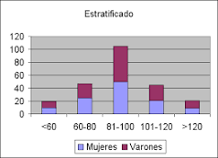
Resultados Esperados
fr
20%
25
fr de Uso
EPS - IPS
Indicadores
Atención
Especialidades médicas más consultadas en el mes.
Horas con mayor frecuencia de consulta.
Sedes con mayor duplicidad de datos.
# de pacientes atendidos en IPS diferentes a las asignadas.
Consulta en medicina interna en medicina interna ciclo de vida (adultez – persona mayor)
IMC por ciclo de vida
Proporción de cotizantes atendidos vs beneficiarios

Slide 12
Integrantes
Gustavo Camargo
Anlly Casas
Daniel Donado
Adriana Reyes
Dulzura Rodríguez

